Slide 1
ĐỀ TÀI 28: GIẢ MẠO THIẾT BỊ TRONG HỆ THỐNG IoT
GVHD: HỒ NHỰT MINH HỌ VÀ TÊN: LÊ CHÍ TÂM MSSV: 231A010500 LỚP: 253INT441001
LINK GITHUB: https://github.com/lechitam1602-dot/De-tai-28-Gia-mao-thiet-bi-trong-he-thong-IoT.git

Slide 2
VẤN ĐỀ BẢO MẬT VÀ MỤC TIÊU
Vấn đề bảo mật
Trong hệ thống Internet of Things (IoT), các thiết bị thường xuyên trao đổi dữ liệu với máy chủ thông qua Internet. Nếu không có cơ chế xác thực phù hợp, kẻ tấn công có thể giả mạo thiết bị hợp lệ (Device Spoofing) để gửi dữ liệu sai lệch, ảnh hưởng đến tính toàn vẹn và độ tin cậy của hệ thống.
Mục tiêu
Phân tích nguy cơ giả mạo thiết bị IoT.
Xây dựng Flask REST API tiếp nhận dữ liệu.
Xác thực Device ID và Token.
Quản lý danh sách thiết bị bằng devices.json.
Ghi nhật ký (Logging).
Đánh giá hiệu quả cơ chế xác thực.

Slide 3


KIẾN THỨC NỀN VÀ CÔNG CỤ
Đề tài được xây dựng dựa trên mô hình Client–Server, trong đó thiết bị IoT gửi dữ liệu qua HTTP REST API đến máy chủ Flask để kiểm tra và xử lý yêu cầu.
Công nghệ sử dụng:
Python + Flask xây dựng REST API.
devices.json quản lý danh sách thiết bị hợp lệ.
OWASP ISVS và Mbed TLS làm tài liệu tham khảo về bảo mật.

Slide 4
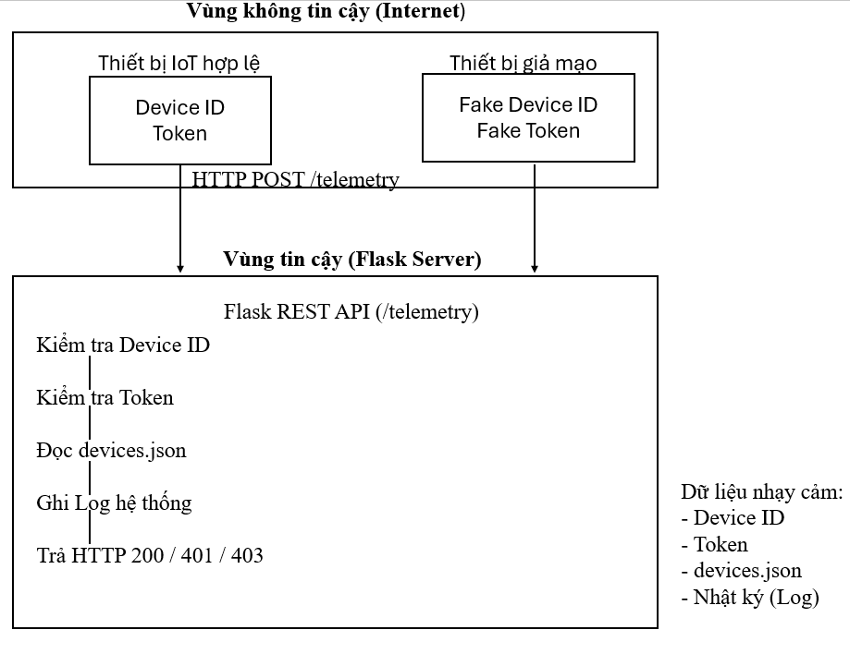
MÔ HÌNH HỆ THỐNG
Hệ thống gồm thiết bị IoT, Flask Server và tệp devices.json. Thiết bị gửi yêu cầu đến API /telemetry; máy chủ kiểm tra Device ID và Token trước khi xử lý dữ liệu và ghi lại toàn bộ sự kiện vào app.log.
Quy trình:
Thiết bị → Flask API → Kiểm tra Device ID → Kiểm tra Token → Ghi Log → Phản hồi HTTP 200/401/403.

Slide 5
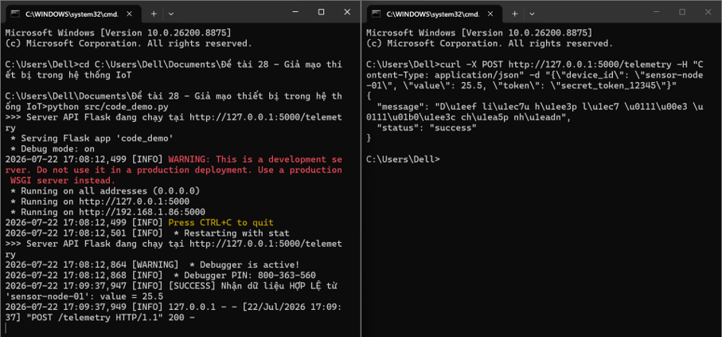
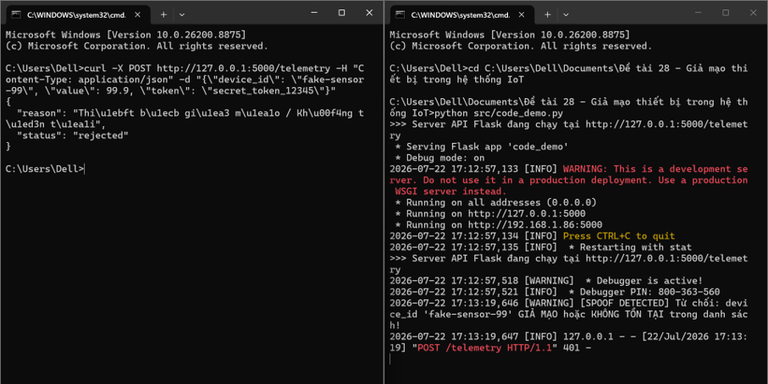
KẾT QUẢ THỬ NGHIỆM
Hệ thống được kiểm thử với hai tình huống đầu tiên nhằm đánh giá khả năng xác thực thiết bị.
Thiết bị hợp lệ: Device ID và Token đúng → HTTP 200 OK.
Thiết bị giả mạo: Device ID không tồn tại → HTTP 401 Unauthorized.
Kết quả cho thấy máy chủ chỉ tiếp nhận dữ liệu từ các thiết bị đã được đăng ký.

Slide 6
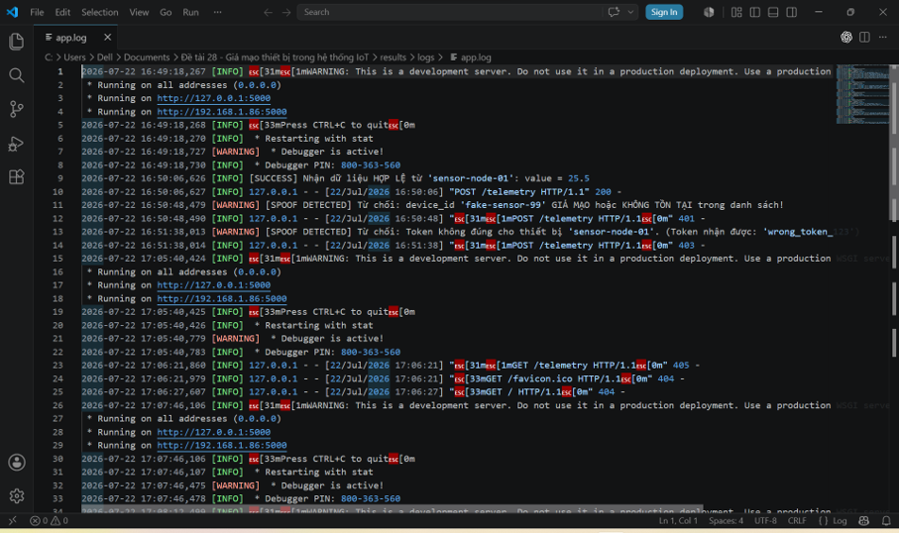
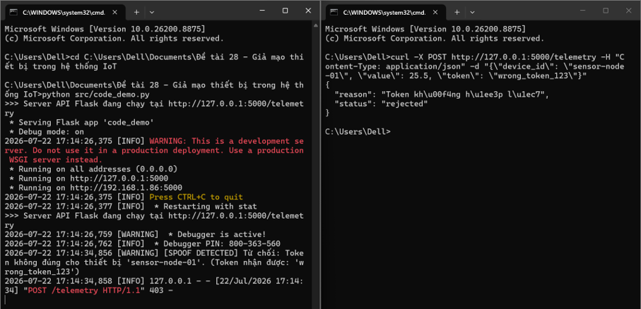
KẾT QUẢ THỬ NGHIỆM
Tiếp tục kiểm thử với thiết bị sử dụng Token không hợp lệ. Máy chủ phát hiện sai lệch và trả về HTTP 403 Forbidden, đồng thời ghi lại sự kiện trong app.log với trạng thái SPOOF DETECTED.
Kết quả đạt được:
Phát hiện thiết bị giả mạo.
Ghi log đầy đủ.
Hỗ trợ theo dõi và truy vết sự cố.

Slide 7
PHÂN TÍCH RỦI RO VÀ BIỆN PHÁP GIẢM THIỂU
Rủi ro | Mức độ | Biện pháp giảm thiểu
Giả mạo Device ID | Cao | Kiểm tra Whitelist (devices.json)
Giả mạo Token | Trung bình | Xác thực Token trước khi xử lý
Nghe lén dữ liệu (HTTP) | Cao | Triển khai HTTPS/TLS
Tấn công DoS | Trung bình | Áp dụng Rate Limiting
Rò rỉ devices.json | Trung bình | Phân quyền và mã hóa tệp
Mất hoặc sửa Log | Thấp | Log Rotation và lưu trữ tập trung

Slide 8
ĐÁNH GIÁ – HẠN CHẾ – HƯỚNG PHÁT TRIỂN
Đề tài đã hoàn thành mục tiêu xây dựng cơ chế xác thực thiết bị và ngăn chặn thành công các kịch bản giả mạo trong môi trường mô phỏng.
Hạn chế:
Chỉ thử nghiệm trên Localhost.
Chưa triển khai HTTPS/TLS.
Chưa kết nối phần cứng IoT thực tế.
Hướng phát triển:
Triển khai trên ESP32/Raspberry Pi.
Sử dụng MQTT over TLS.
Áp dụng JWT hoặc Mutual TLS.
Tích hợp AI phát hiện bất thường.

Slide 9
KẾT LUẬN
Đề tài đã xây dựng thành công hệ thống Flask REST API kiểm tra Device ID và Token, quản lý danh sách thiết bị hợp lệ bằng devices.json và ghi nhận nhật ký hệ thống. Kết quả thử nghiệm cho thấy cơ chế xác thực giúp ngăn chặn hiệu quả các yêu cầu giả mạo và nâng cao độ tin cậy của hệ thống IoT.
Kết quả:
Xác thực thiết bị thành công.
Chặn Device ID và Token giả.
Ghi log phục vụ giám sát.

Slide 10
TÀI LIỆU THAM KHẢO
[1] OWASP Foundation, OWASP IoT Security Verification Standard (ISVS). [Online]. Available: https://github.com/OWASP/IoT-Security-Verification-Standard-ISVS. [Accessed: Jul. 22, 2026].
[2] OWASP Foundation, OWASP Internet of Things Security Verification Standard. [Online]. Available: https://owasp.org/www-project-iot-security-verification-standard/. [Accessed: Jul. 22, 2026].
[3] Pallets Project, Flask. GitHub Repository. [Online]. Available: https://github.com/pallets/flask. [Accessed: Jul. 22, 2026].
[4] Pallets Project, Flask Documentation. [Online]. Available: https://flask.palletsprojects.com/. [Accessed: Jul. 22, 2026].
[5] Mbed TLS Team, Mbed TLS. GitHub Repository. [Online]. Available: https://github.com/Mbed-TLS/mbedtls. [Accessed: Jul. 22, 2026].
[6] Mbed TLS Team, Mbed TLS Documentation. [Online]. Available: https://mbed-tls.readthedocs.io/. [Accessed: Jul. 22, 2026].
[7] OWASP Foundation, OWASP Cheat Sheet Series. [Online]. Available: https://cheatsheetseries.owasp.org/. [Accessed: Jul. 22, 2026].
[8] OWASP Foundation, Transport Layer Security Cheat Sheet. [Online]. Available: https://cheatsheetseries.owasp.org/cheatsheets/Transport_Layer_Security_Cheat_Sheet.html. [Accessed: Jul. 22, 2026].
[9] OWASP Foundation, Logging Cheat Sheet. [Online]. Available: https://cheatsheetseries.owasp.org/cheatsheets/Logging_Cheat_Sheet.html. [Accessed: Jul. 22, 2026].

